Slide 1
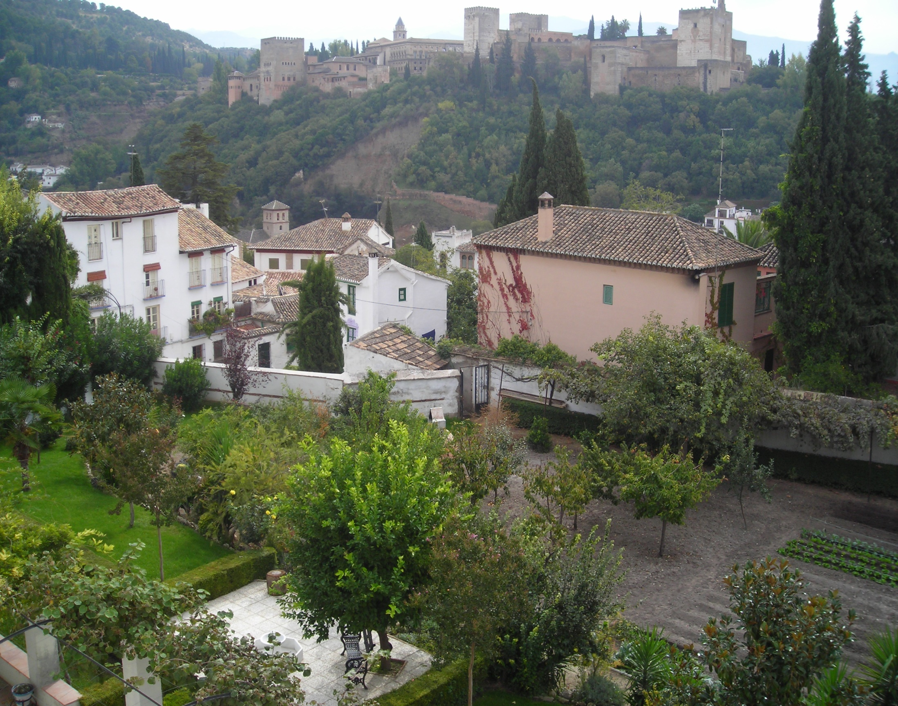
Los carmenes en el Albaicín
Cipreses y Hospital de la Tiña
Sábado 31 de Marzo
Información y reservas en 657406720
granadaconventual@gmail.com
info@porticos.es

